Slide 1

المحاضرة رقم 07
الاقتباس والتهميش واستخدام المراجع

Slide 2

الاقتباس والتهميش واستخدام المراجع ركن أساسي للأمانة العلمية
وهي ممارسات أساسية في البحث العلمي والأكاديمي، وهي تضمن الحفاظ على الأمانة العلمية وحماية حقوق الملكية الفكرية. عندما نقوم بالاقتباس من عمل شخص آخر، فإننا نعترف بمساهمته في بحثنا ونمنحه التقدير الذي يستحقه.

Slide 3

تعاريف
ما هو الاقتباس؟
الاقتباس هو نقل نصوص أو أفكار من مصدر آخر وإدراجها في عملنا الخاص، مع الإشارة الدقيقة إلى المصدر الأصلي. يتم ذلك عادةً لتعزيز حججنا أو لتقديم أدلة لدعم وجهة نظرنا.
ما هو التهميش؟
التهاميش هو طريقة لتنسيق المراجع في النص. عندما نقوم بالاقتباس من مصدر ما، نضع إشارة مرجعية (عادةً رقم أو اسم المؤلف) في النص، ثم ندرج تفاصيل كاملة عن هذا المصدر في قائمة المراجع في نهاية العمل.

Slide 4

أهمية الاقتباس والتهميش
الأمانة العلمية: تجنب السرقة الأدبية وحماية حقوق الملكية الفكرية.
المصداقية: تزيد من مصداقية البحث وتعزز ثقة القارئ في المعلومات المقدمة.
التوثيق: تتيح للقارئ الرجوع إلى المصادر الأصلية للتحقق من المعلومات أو لمزيد من البحث.
البناء على عمل الآخرين: تساهم في تطوير المعرفة وتشجع الحوار الأكاديمي.

Slide 5
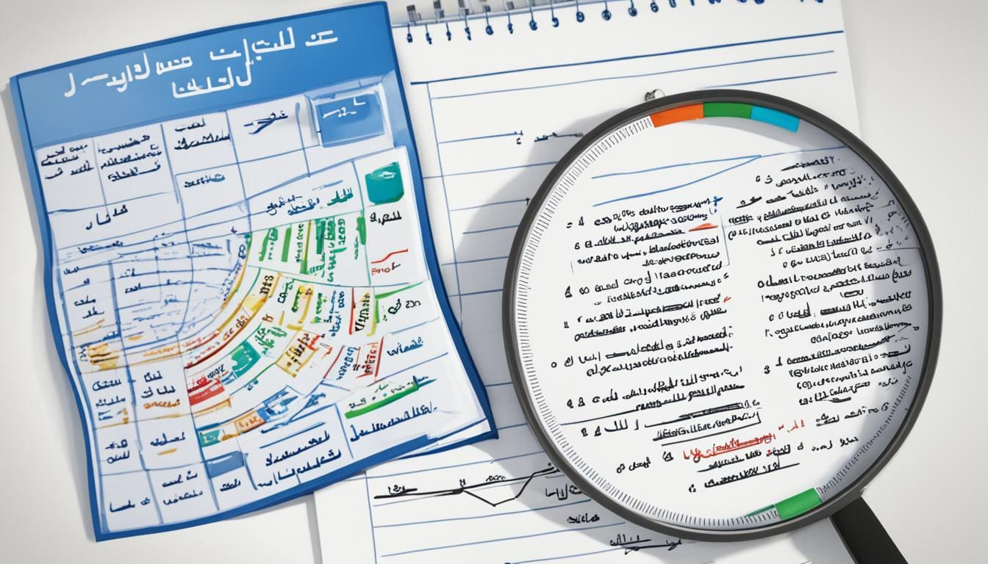
أنواع الاقتباس
الاقتباس المباشر: نقل النصوص حرفيًا مع وضعها بين علامتي اقتباس.
الاقتباس غير المباشر: نقل الفكرة أو المعنى باستخدام صياغة مختلفة.
الاقتباس الطويل: الاقتباس الذي يتجاوز عددًا معينًا من الكلمات (يختلف حسب الأسلوب المرجعي).

Slide 6

طرق التهميش الشائعة
أسلوب APA: يستخدم على نطاق واسع في العلوم الاجتماعية.
أسلوب MLA: يستخدم بشكل رئيسي في العلوم الإنسانية.
أسلوب Chicago: يستخدم في التاريخ والعلوم الإنسانية.
أسلوب Harvard: يستخدم في العديد من المجالات الأكاديمية.

Slide 7

تختلف قواعد كتابة قائمة المراجع حسب الأسلوب المرجعي المستخدم، ولكن بشكل عام تشمل المعلومات التالية:
تحديد الأسلوب المرجعي:
APA / MLA /Chicago / Harvard
2. جمع المعلومات عن المصادر: مثل
اسم المؤلف/ عنوان العمل/اسم الناشر: مكان النشر وتاريخ النشر/ رقم الصفحة/ رابط المصدر الإلكتروني/ تاريخ الوصول للمصدر الإلكتروني....
3. تنظيم المراجع:
ترتيب أبجدي/ استخدام التعداد النقطي/ الالتزام بالتنسيق

Slide 8

أدوات مساعدة في الاقتباس والتهميش
برامج إدارة المراجع مثل:
Zotero / EndNote /Mendeley
مواقع الاقتباس التلقائي مثل :
Citation/ Machine /EasyBib

Slide 9

الاقتباس والتهميش هما مهارة أساسية يجب على كل باحث أكاديمي إتقانها. فهي تضمن أن عملك أصيل وموثوق به، وتساهم في بناء مجتمع أكاديمي قوي.

